Slide 1
CARRERA DE INGENIERÍA EN SISTEMAS E INFORMÁTICA
AUTOR:
FREDDY MARCELO PILALUISA PABÓN
DIRECTORA: ING MARGARITA ZAMBRANO
CODIRECTOR: DR. WALTER FUERTES
SANGOLQUI, SEPTIEMBRE 2015

Slide 2
TEMA: “DISEÑO Y DESARROLLO DE UN VIDEO JUEGO EDUCATIVO CON AGENTES INTELIGENTES Y SPEECH RECOGNITION PARA LA PLATAFORMA WINDOWS APLICANDO LA METODOLOGIA SUM. CASO DE ESTUDIO: TIC-TAC-TOE EN 3D”

Slide 3
INTRODUCCIÓN
OBJETIVOS
FUNDAMENTO TEÓRICO
METODOLOGÍA
AGENDA
APLICACIÓN
RESULTADOS
Hydro
Electric
CONCLUSIONES
RECOMENDACIONES

Slide 4
AGENDA
INTRODUCCIÓN
OBJETIVOS
FUNDAMENTO TEORICO
METODOLOGIA
DESARROLLO AGIL Y SCRUM
PATRONES DE DISEÑO: MVC, STRATEGY
MOTORES DE JUEGO CASO DE ESTUDIO: UNITY
PROGRAMACIÓN GRÁFICA: ILUMINACIÓN, RENDERIZADO
SIMULACION FÍSICA : COLISIONES
INTELIGENCIA ARTIFICIAL
AGENTES INTELIGENTES
TIC TAC TOE CON HEURÍSTICAS
INTEFACES AVANZADAS: SPEECH RECOGNITION, FACE RECOGNITION
SONIDO
RESULTADOS
CONCLUSIONES
RECOMENDACIONES

Slide 5
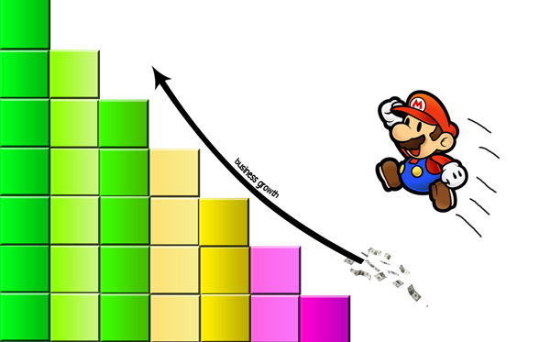
INTRODUCCIÓN
La evolución de la industria de los videojuegos ha estado ligada
a una serie de hitos, determinados particularmente por juegos que
han marcado un antes y un después, o por fenómenos sociales que
han afectado de manera directa a dicha industria.

Slide 6
INTRODUCCIÓN

Slide 7
OBJETIVO GENERAL
Objetivo General
“Diseñar y desarrollar un video juego educativo con agentes inteligentes y speech recognition para la plataforma Windows aplicando la metodología SUM. Caso de estudio: Tic-Tac-Toe en 3D para mejorar el desarrollo psicomotriz y pensamiento abstracto de los niños”.

Slide 8
OBJETIVOS ESPECÍFICOS
Objetivos Específicos
Diseñar personajes (virtuales), que sean capaces de representar emociones por medio de movimientos faciales y mantener una conversación natural con el usuario.
Aplicar la metodología SUM para el diseño y desarrollo de videojuegos para administrar eficientemente los recursos y lograr una alta productividad.
Mejorar la interacción entre el ordenador y el usuario mediante el uso del videojuego Tic-Tac-Toe 3D.
Determinar la efectividad de Speech Recognition, entre el uso del teclado versus comandos de voz.

Slide 9
METODOLOGÍA
SUM
Desarrollar videojuegos optimizando recursos disponibles.
Combinación con otras metodologías
Proyectos cortos
Participación del Cliente
Roles de Scrum

Slide 10
CICLO DE VIDA DE SUM
Fase 1:
Concepto
Desarrollo del concepto
Gestión de Riesgos
Planificación administrativa
Especificación del videojuego
Fase 2:
Planificación
Seguimiento de la iteración
Fase 3:
Elaboración
Planificación de la iteración
Cierre de la iteración
Desarrollo de características
Verificación del videojuego
Distribución de Versión Beta
Fase 4:
Beta
Corrección del videojuego
Fase 5:
Cierre
Liberación del videojuego
Evaluación del proyecto

Slide 11
Productor Ejecutivo
Equipo creativo e innovación
Productor
Equipo de marketing
Director Artístico
Director técnico
Diseñador jefe
Gestor de pruebas
Equipo de diseño
Equipo de pruebas
Artista jefe
Programador jefe
Artista Técnico
Modelado
Conceptual
Animación
Texturas
Interfaces
Inteligencia Artificial
Herramientas
Física
Networking
Motor
Audio
ESTRUCTURA DEL EQUIPO DE DESARROLLO

Slide 12
PATRONES DE DISEÑO
Strategy
GamePlayer
stratregy
Movement
+doBestMove()
+move(context)
Strategy -> move(context);
RandomMovement
IAMovement
+move(context)
+move(context)

Slide 13
-
MOTORES DE JUEGO
MOTORES DE JUEGO
Automatiza determinadas tareas
Oculta la complejidad de procesos de bajo nivel

Slide 14
UNITY 3D
Unity3D es una herramienta multiplataforma de desarrollo de videojuegos. Este motor de juegos permite crear videojuegos en 2D y 3D. Gracias al Plug-In Web de Unity, también se pueden desarrollar juegos de navegador para Windows y Mac.
Incluye:
- Renderizado
- Iluminación
- Terreno
- Simulación Física
-Audio
- Programación
- Scripts
- Networking
Requerimientos:
- Windows XP SP3, Vista o 7,
- 256 Mb Video con Pixel Shader
- Procesador: 2,0 Ghz
- 1GB en disco duro
- 2 GB de RAM
Plataformas Soportadas:
Windows, OS X, Linux, Xbox 360, PlayStation 3, PlayStation Vita, Wii, Wii U, iPad, iPhone, Android, y Windows Phone.

Slide 15
INFRESTRUCTURA DE UN MOTOR DE JUEGO
Subsistemas específicos de juego
Networking
Subsistema de juego
Audio
Motor de rendering
Herramientas de desarrollo
Motor de física
Interfaces de usuario
Gestor de recursos
Subsistemas principales
Capa independiente de la plataforma
Software development kits (SDK’s ) y middlewares
Sistema operativo
Drivers
Hardware

Slide 16
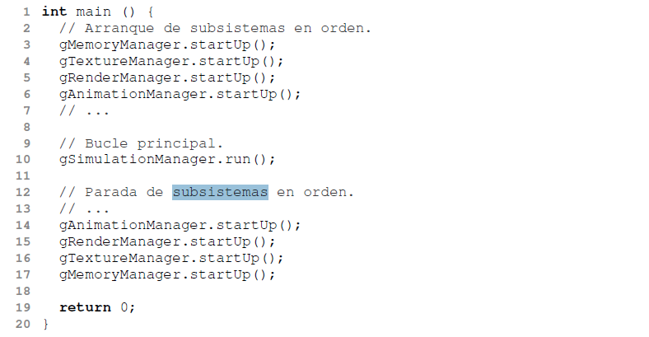
ARRANQUE Y PARADA DE SUBSISTEMAS TÍPICOS

Slide 17
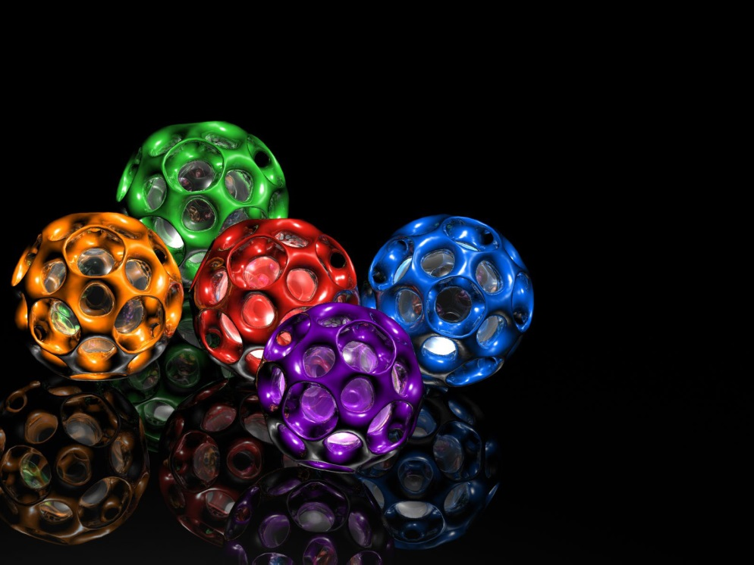
MATERIALES Y TEXTURAS
Los materiales describen las propiedades físicas de los objetos relativas
a cómo reflejan la luz incidente. Obviamente, el aspecto final
obtenido será dependiente tanto de las propiedades del material, como
de la propia definición de las fuentes de luz. De este modo, materiales
e iluminación están íntimamente relacionados.

Slide 18
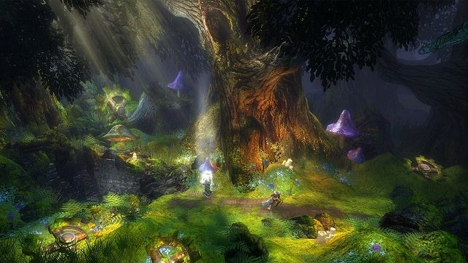
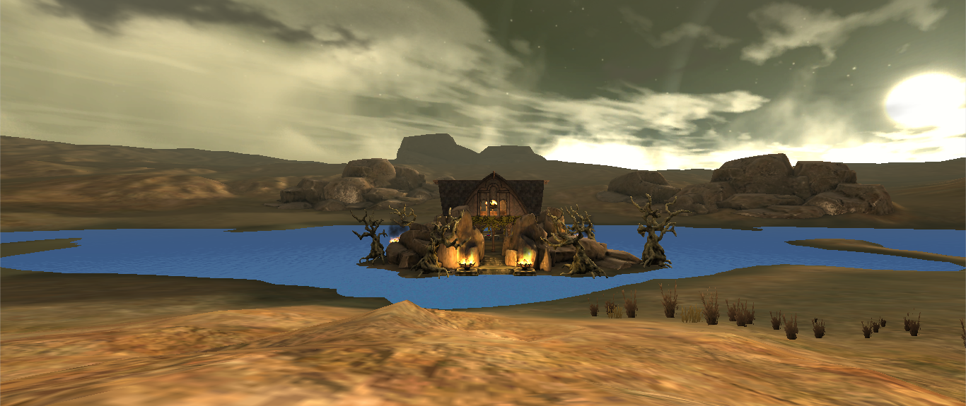
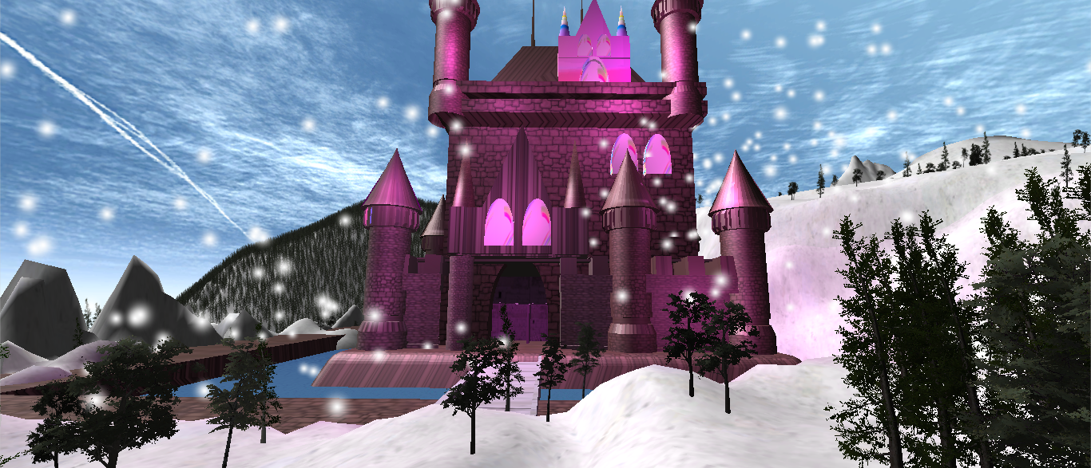
SISTEMA DE PARTÍCULAS
Un sistema de partículas es un conjunto de pequeños
objetos separados en movimiento de acuerdo a algún algoritmo.
Su objetivo principal es la simulación de fuego, humo, explosiones,
flujos de agua, árboles, etc.

Slide 19
ILUMINACIÓN
Iluminacion
Una pequeña parte de los rayos de luz son visibles al ojo humano.
Aquellos rayos que están definidos por una onda con longitud de onda
λ entre 700 y 400nm. Variando las longitudes de onda obtenemos
diversos colores.
En gráficos por computador es habitual emplear los denominados
colores-luz, donde el Rojo, Verde y Azul son los colores primarios y el
resto se obtienen de su combinación. En los colores-luz el color blanco
se obtiene como la suma de los tres colores básicos.
El RGB es un modelo clásico de este tipo. En el mundo físico real se
trabaja con colores-pigmento, donde el Cyan, el Magenta y el Amarillo
forman los colores primerarios. La combinación de igual cantidad de
los tres colores primarios obtiene el color negro1. Así, el CMYK empleado
por las impresoras es un clásico modelo de este tipo.

Slide 20
ILUMINACIÓN
Las fuentes puntuales (point lights) irradian energía en todas las direcciones a partir de un punto que define su posición en el espacio.
Uno de los tipos de fuentes más sencillo de simular son las denominadas fuentes direccionales (directional lights), que pueden considerarse fuentes situadas a una distancia muy grande, por lo que los rayos viajan en una única dirección en la escena (son paralelos entre sí). El sol podría ser modelado mediante una fuente de luz direccional.
Finalmente los focos (spot lights) son en cierto modo similares a las fuentes de luz puntuales, pero añadiendo una dirección de emisión. Los focos arrojan luz en forma cónica o piramidal en una dirección específica.

Slide 21
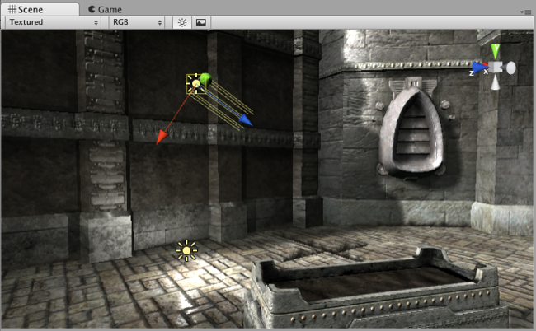
ILUMINACIÓN

Slide 22
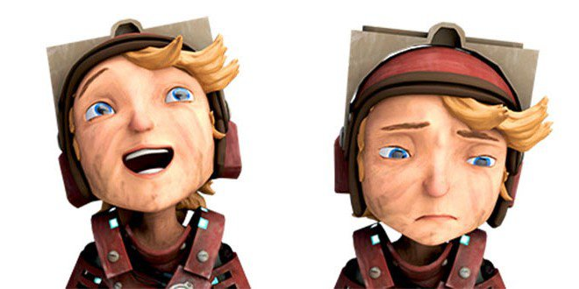
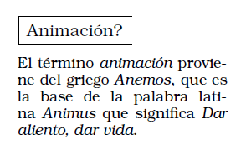
ANIMACIÓN
Consiste en generar un conjunto de imágenes que, mostradas consecutivamente,
producen sensación de movimiento.

Slide 23
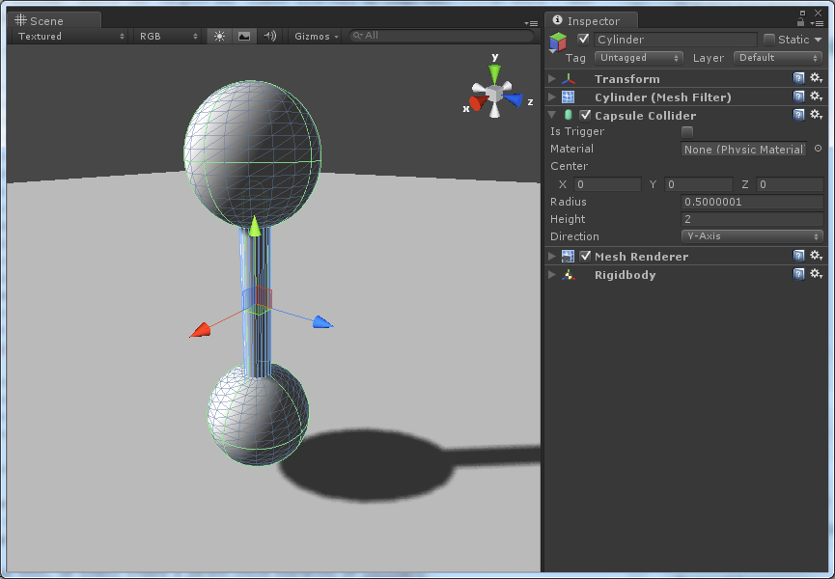
SIMULACIÓN FÍSICA
Es necesario tener conocimientos sobre física clásica y matemáticas, y también precisamos tener un manejo avanzado de programación, pues debemos programar todo de una manera muy eficiente para que la aplicación no sufra en cuanto a su desempeño.

Slide 24
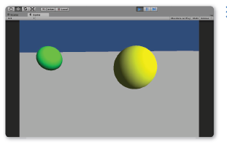
COLISIONES
Una parte muy importante en la simulación Física es la Colisión.

Slide 25
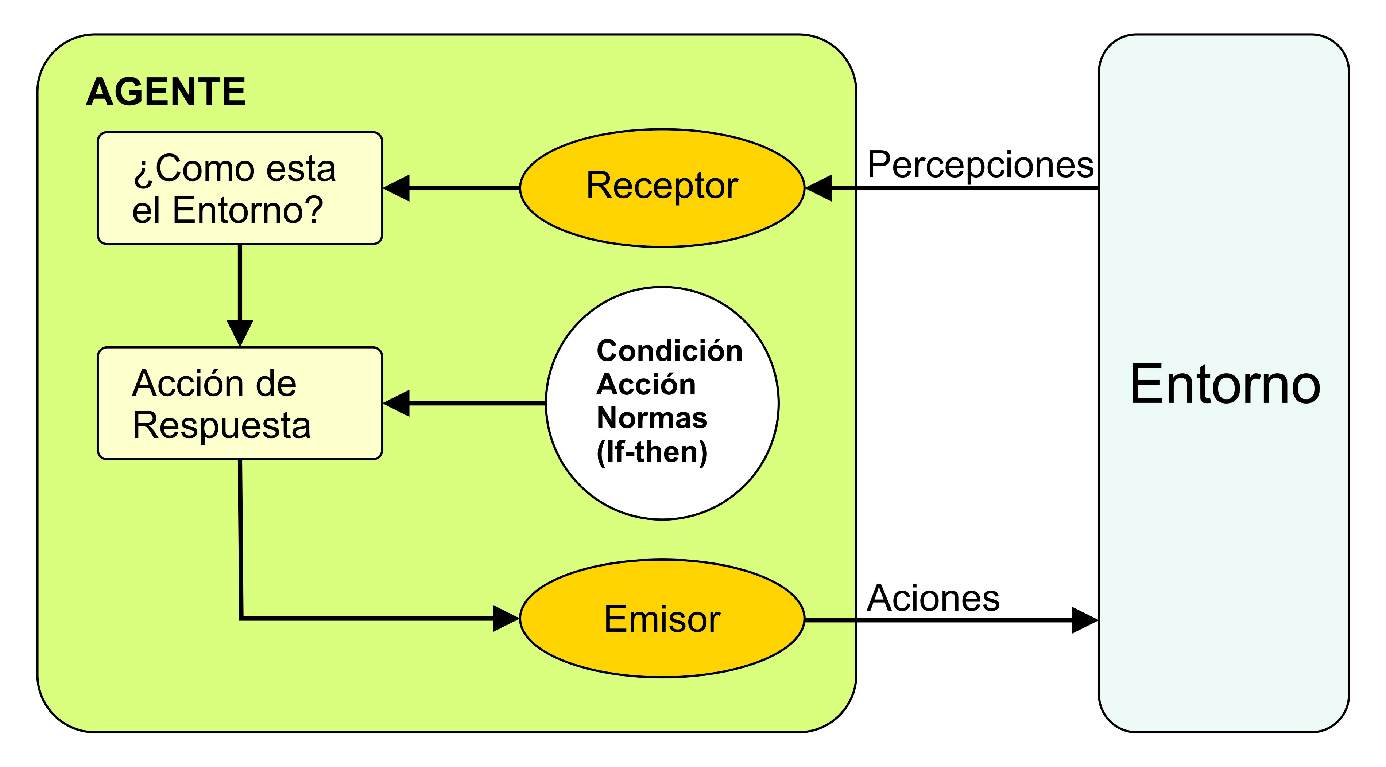
INTELIGENCIA ARTIFICIAL
La inteligencia artificial es un campo de las ciencias computacionales que se puede aplicar en el proceso de enseñanza aprendizaje, ya que fomenta el razonamiento lógico, para resolver problemas y encontrar soluciones de manera más rápida y segura.

Slide 26
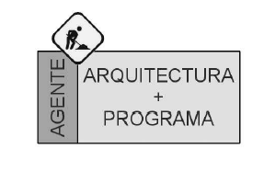
AGENTES INTELIGENTES
Un agente es un programa junto con una arquitectura . El programa implementará una función que transforma secuencias de percepciones en acciones. La arquitectura define los mecanismos que permiten interconectar los componentes, tanto de software como de hardware, es decir establecen las relaciones que fluyen entre las entradas (sensores), las salidas (actuadores) y el razonamiento interno del agente. La IA permite crear programas de agentes para el razonamiento interno.

Slide 27
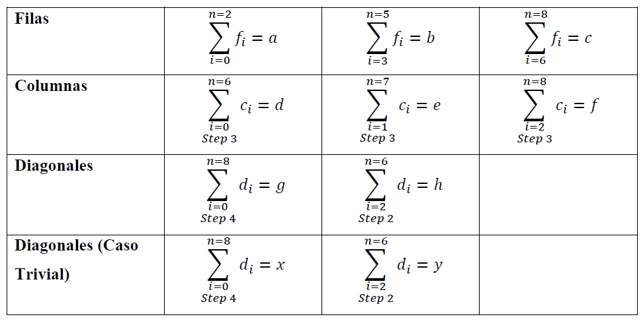
HEURÍSTICAS
Una heurística es una función matemática, definida en los nodos de un árbol de búsqueda , que sirve como una estimación del coste del camino más económico de un nodo dado hasta el nodo objetivo.

Slide 28
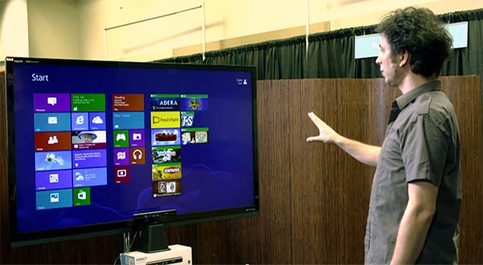
INTERFACES AVANZADAS
Las Interfaces Naturales de Usuario (del inglés Natural User Interface)
son aquellas que emplean los movimientos gestuales para permitir una interacción con el sistema sin necesidad de emplear dispositivos de entrada como el ratón, el teclado o el joystick.
Así, el cuerpo, las manos o la voz del usuario se convierten en el mando que le permite interactuar con el sistema.

Slide 29
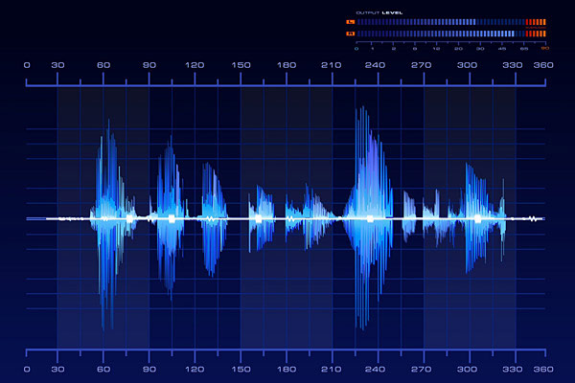
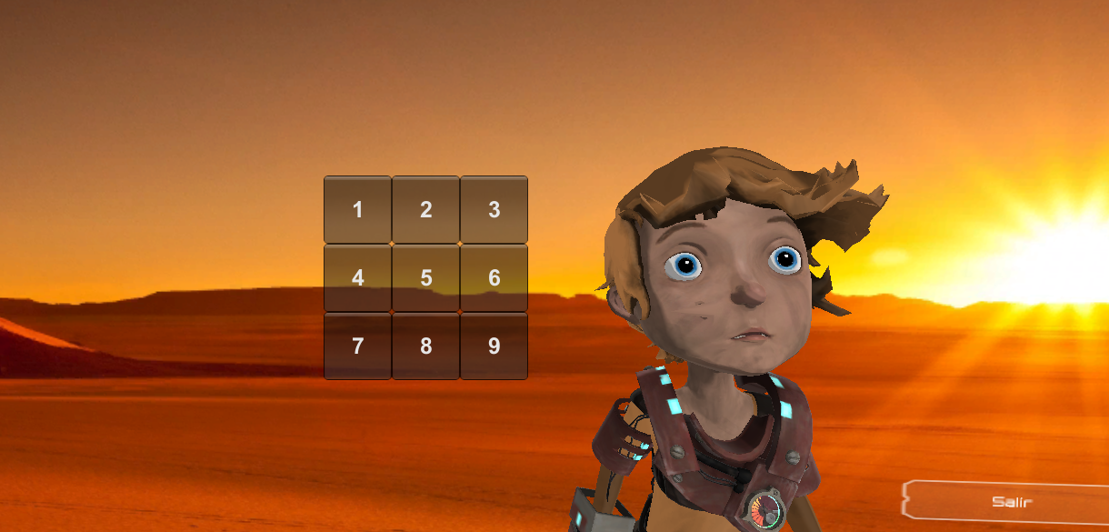
SPEECH RECOGNITION
El espacio de nombres System.Speech.Recognition contiene los tipos de la tecnología Windows Desktop Speech para la implementación de reconocimiento de voz.
El software de Tecnología de voz de escritorio de Windows proporciona una infraestructura básica de reconocimiento de voz que busque señala acústicas, y recupera las palabras y elementos de voz de entrada de audio.

Slide 30
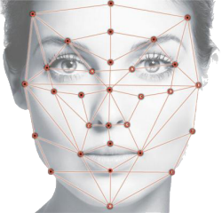
FACE RECOGNITION
Es una aplicación dirigida por ordenador que identifica automáticamente a una persona en una imagen digital. Esto es posible mediante un análisis de las características faciales del sujeto extraídas de la imagen o de un fotograma clave de una fuente de video, y comparándolas con una base de datos.

Slide 31
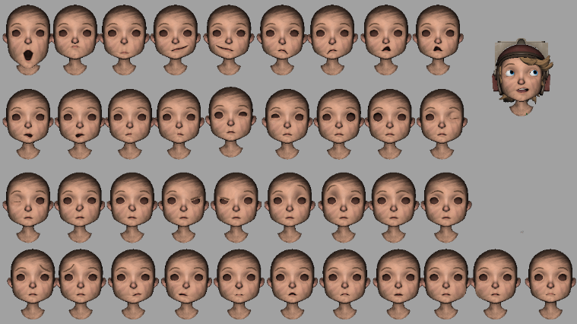
FACE RECOGNITION

Slide 32
SONIDO
En el proceso de creación de música y efectos sonoros para videojuegos
no solo influyen los factores relacionados directa y estrictamente
con materias musicales y de sonido. Este proceso es solo una parte
del proyecto que supone la creación de un videojuego, cuyo tamaño,
presupuesto, objetivo y fecha de entrega pueden variar en función de
otras muchas características.

Slide 33
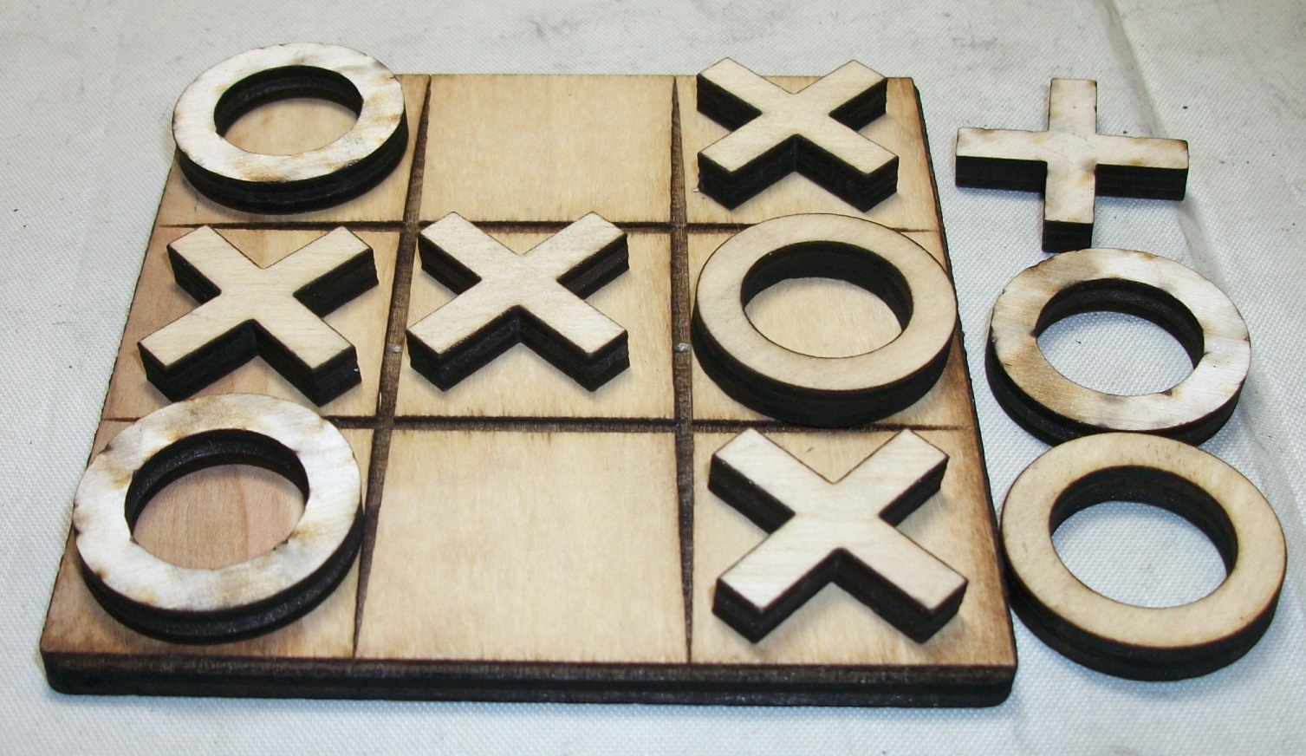
TIC-TAC-TOE
Tic-Tac-Toe es un juego con dos jugadores. Se juega poniendo X u O alternativamente con dos jugadores, en cualquiera de las 9 posiciones en el tablero que se muestran de la siguiente manera. Significa hacer la marca de X o O en cualquier casilla.

Slide 34
APLICACIÓN

Slide 35
RESULTADOS

Slide 36
RESULTADOS
Nivel 2

Slide 37
RESULTADOS

Slide 38
CONCLUSIONES
Los motores de juegos (game engines), como las herramientas de diseño y modelado para 3D y las herramientas de programación orientadas a objetos se han ido fortaleciendo, tanto en sus arquitecturas como en sus funcionalidades en estos últimos años.
Tanto Los motores de juegos como las lenguajes de programación orientados a objetos, constituyen las nuevas herramientas a ser investigadas por sus funcionalidades diversas, calidad y sobretodo porque abaratan costos de instalación, desarrollo e implementación de soluciones de entretenimiento.

Slide 39
RECOMENDACIONES
En todo proyecto desktop, se debería definir una fase de pruebas que podría ser integrada con el desarrollo del proyecto o como un documento separado para controlar la calidad del producto desde sus inicios de creación.
Utilizar el motor de juegos Unity cuando cubra hasta más de un 50% de los requerimientos solicitados por los usuarios, ya que con su gran variedad de extensiones, facilidad de uso y documentación actualizada se pueden adaptar y crear las funcionalidades adicionales.
Utilizar el motor de juegos Unity para la creación y mantenimiento de videojuegos, ya que no solo se ahorra tiempo y dinero, sino que se logra una verdadera concepción de las tareas de un desarrollador de aplicativos de simulación 3D tal como ciertos autores lo consideran al videojuego, el cual tendrá todas las facilidades para: expandir y mejorar la estética, navegabilidad y servicios de entretenimiento que es el meollo de un videojuego.

Slide 40
GRACIAS POR SU ATENCIÓN

